Slide 1
计算机应用基础
第一章 计算机基础知识

Slide 2

学习目标
了解计算机发展的历史与现状
了解计算机的组成及硬件配置
掌握计算机中的二进制、八进制、十进制、十六进制之间的数制转换
了解ASCII码和汉字编码
了解计算机病毒的特点、分类及防治措施

Slide 3
1.1.1计算机的历史与发展
计算机的发展
微型计算机的发展
我国计算机的发展状况
计算机的发展趋势

Slide 4
计算机的发展
1946年，世界上第一台电子计算机ENIAC诞生于美国宾夕法尼亚大学莫尔学院
  重30吨
  占地170平方米
  18000多个电子管
  5000多个继电器、电容器
  功率150KW
  5000次/秒加法运算

Slide 5
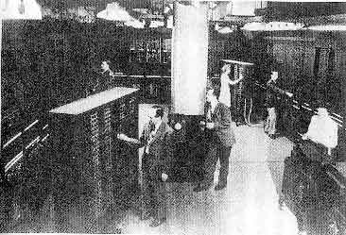
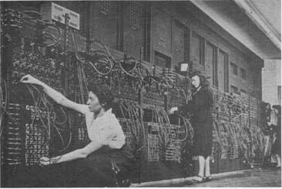
ENIAC

Slide 6
计算机的发展的四个阶段
以电子元器件更新为标志进行划分
阶段 | 时段 | 所用电子元器件 | 运算速度(次/秒)
第一代 | 1946~1958 | 电子管 | 5千~3万
第二代 | 1959~1964 | 晶体管 | 数十万~几百万
第三代 | 1965~1970 | 中小规模集成电路 | 数百万~几千万
第四代 | 1971~ | 超大规模集成电路 | 上亿、十万亿

Slide 7

微型计算机的发展
CPU依靠指令来计算和控制系统，指令集可分为复杂指令集和精简指令集两部分，RISC通过减少指令种类、规范指令格式和简化寻址方式来提高处理器的性能的
1971年由Intel公司研制的4位微处理器4004，开创了微机发展的先河
精简指令集(RISC)技术使微机的运算速度得到极大提高
以微处理器(CPU)为标志进行划分
阶段 | CPU | 主频(MHZ)
第一代 | Intel4004 | 1
第二代 | Intel8286 | 6~25
第三代 | Intel8386 | 12.5~50
第四代 | Intel8486 | 25~100
第五代 | 奔腾系列 | >100

Slide 8















中国计算机的发展状况
超级计算机已进入世界先进行列
出现了众多知名计算机品牌

Slide 9
计算机的发展趋势
巨型化
网络化
微型化
智能化

Slide 10
IT三大定律
摩尔定律
  戈登·摩尔是英特尔公司的创办人之一，他预言电脑微处理器芯片密度及电脑速度每18个月将翻一番。
麦特卡尔夫定律
  鲍勃·麦特卡尔夫是以太网的发明人，他断言互联网的价值同网络用户数量的平方成正比，即N个联结能够创造N×N的效益。
吉尔德定律
  被称为“数字时代三大思想家”之一的乔治·吉尔德认为，在未来25年中，带宽每6个月增加一倍，并预言将来上网会免费。
电话是一个人打给另一个人，信息是从一个端口到另一个端口，得到的效益是1;
一个电视节目N个人同时收看，信息是从一个端口到N个端口, 得到的效益是N;
而在网上，每一个人都能够连接到N个人，N个人能看到N个人的信息，所以信息的传送效益是N的平方

Slide 11
1.1.2 计算机系统的组成
计算机中常用的名词
计算机基本工作原理
微机常见硬件
计算机软件

Slide 12
计算机中常用的名词
位 bit
  计算机中所有的数据都是以二进制来表示的，一个二进制代码称为一位，记为bit。位是计算机中最小的信息单位。
字节 Byte
  在对二进制数据进行存储时，以八位相邻的二进制代码为一个单元存放在一起，称为一个字节，记为Byte。字节是计算机中次小的存储单位。
高位
D7
D6
D5
D4
D3
D2
D1
D0
低位
0
1
0
0
0
1
0
1
69
字节

Slide 13
计算机中常用的名词
字 Word
  一条指令或一个数据信息，称为一个字。字是计算机进行信息交换、处理、存储的基本单元。通常由一个或几个字节组成。
字长
  CPU中每个字所包含的二进制代码的位数，称为字长。字长是衡量计算机性能的一个重要指标。
字
0
1
0
0
0
1
0
1
0
1
0
0
0
1
0
1
字节
字节

Slide 14
计算机中常用的名词
指令
  指挥计算机执行某种基本操作的命令称为指令。一条指令规定一种操作，由一系列有序指令组成的集合称为程序。
容量
  容量是衡量计算机存储能力常用的一个名词，主要指存储器所能存储信息的字节数。
  常用的容量单位有B、KB、MB、GB，TB
  1KB=2¹⁰=1024B 1MB=2²⁰=1024KB
  1GB=2³⁰=1024MB 1TB=2⁴⁰=1024GB

Slide 15
计算机基本工作原理
冯·诺伊曼体系结构
  用二进制形式表示数据和指令
  程序和数据都存放在存储器中
  计算机系统由运算器、控制器、存储器、输入设备和输出设备五大部分组成
微型计算机由硬件系统和软件系统组成
  硬件指的是所能够看得见的组成计算机的物理设备，例如：显示器、主机等，是构成计算机的实体
  软件是用来指挥计算机完成具体工作的程序和数据，是整个计算机的灵魂。

Slide 16
计算机系统组成
运算器
中央处理器CPU
控制器
只读存储器ROM
硬件系统
存储器
随机读写存储器RAM
输入设备（键盘、鼠标、扫描仪等）
微机系统
输出设备（显示器、打印机等）
系统软件Windows、DOS、Linux
软件系统
应用软件Office、AutoCAD

Slide 17
计算机硬件基本组成
运算器
输入设备
输出设备
存储器
控制器
控制流
数据流

Slide 18
运算器
运算器是计算机的核心部件，主要负责对信息的加工处理。运算器不断地从存储器中得到要加工的数据，对其进行加、减、乘、除及各种逻辑运算，并将最后的结果送回存储器中，整个过程在控制器的指挥下有条不紊地进行。
返回

Slide 19
控制器
控制器是计算机的指挥中枢，主要作用是使计算机能够自动地执行命令。
返回

Slide 20
存储器
存储器主要负责对数据和控制信息的存储，是计算机的记忆单元。
  内存,也称主存
    只读存储器（ROM）
    随机读写存储器（RAM）
  外存,也称为辅助存储器
    磁介质型常指硬盘、软盘、闪存和磁带等
    光介质型则指光盘
返回

Slide 21
微机常见硬件
微处理器 CPU
主板 Mainboard
内存条 Memory Bank
硬盘 Hard disk 和硬盘驱动器 Hard Disk Drive
软盘 Floppy Disk 和软驱 Floppy Drive
光盘 Compact Disc 和光驱 CD-ROM
显示器 Display 与显卡 Display Card
声卡 Audio Card 和音箱 Sound Box
网卡 Network Interface Card
调制解调器 MODEM
键盘 Keyboard 和鼠标 Mouse
电源 Power 和机箱
其它外接设备
DIY

Slide 22
多媒体指令集（Multi Media Extension），在CPU内加入57条多媒体指令，主要增强CPU对多媒体信息的处理，提高CPU在音频、图形、视频和通信应用方面的处理能力
CPU Intel AMD
CPU芯片 | 推出时间 | 晶体管数 | 主频(HZ) | 位数 | 内存 | 说 明
Pentium IV | 2000 |  | 1.4~3.06G | 32位
Pentium III | 1999.2 |  | 500~1G | 32位
Pentium II | 1997.5 | 700万 | 266~450M | 32位 |  | Pro+ MMX
Pentium MMX | 1997 |  | >166M |  |  | 多能奔腾
Pentium Pro | 1995.11 | 550万 | 133~200M | 32位 | 64GB | 高能奔腾
Pentium | 1993.3 | 310万 | 66~100M | 32位 | 4GB
80486DX | 1989.4 | 120万 | 25~100M | 32位 | 4GB
80386DX | 1985.10 | 27.5万 | 12.5~50M | 32位 | 4GB
80286 | 1982.6 | 13.4万 | 6~25M | 16位 | 16MB
8086 | 1978.6 | 2.9万 | 4.7~10M | 16位 | 1M

Slide 23
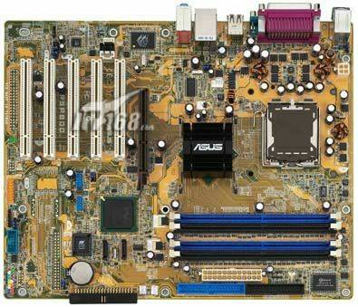
主板——华硕P5P800
CPU插座
PCI插槽
北桥芯片
AGP插槽
内存插槽
南桥芯片
电源插座
软驱接口
BIOS芯片
IDE接口

Slide 24
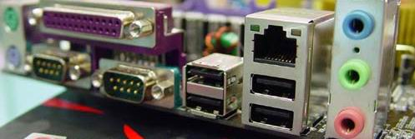
主板
PS/2鼠标接口
LPT并行接口
LAN接口
声音接口
PS/2键盘接口
串行接口COM
USB接口

Slide 25
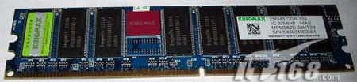
内存条
SRAM 静态RAM
  速度快但集成度低、成本高、功耗大，主要用于高速缓存(Cache)
DRAM 动态RAM
  易集成、功耗低，多用于主存
  SDRAM 同步动态RAM
DDR RAM (Double Data Rate RAM)
RDRAM (Rambus DRAM)
性能指标：容量、存取速度、稳定性等

Slide 26
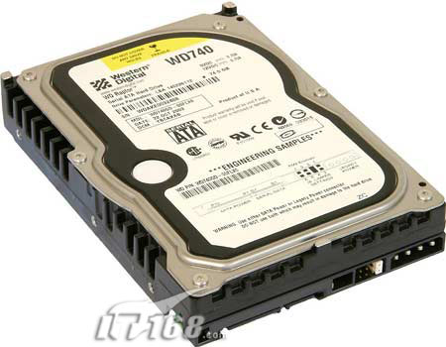
事实上彻斯特技术是一系列系统设计的统称，它的主要内容有：1．磁头、盘片、主轴等运动部分密封在一个壳体中，形成一个头盘组合件（HDA），与外界环境隔绝，避免了灰尘的污染。2．采用小型化轻浮力的磁头浮动块，盘片表面涂润滑剂，实行接触起停。
硬盘
电子器件——磁芯存储器——半导体存储器
温彻斯特技术
性能指标
  容量 40GB 60GB 80GB 120GB
  转速 5400转/分钟 7200转/分钟 10000转/分钟

Slide 27
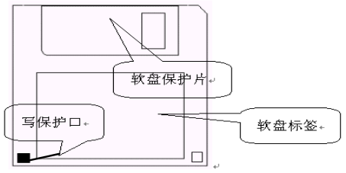
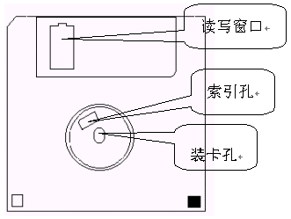
软盘
常用的3.5英寸软盘容量为1.44MB
软盘正面
软盘反面

Slide 28

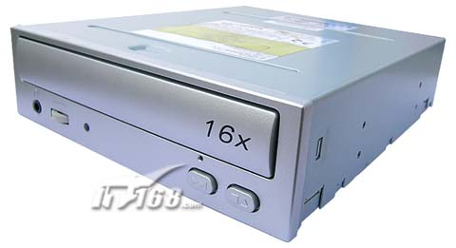
光驱
性能指标
  容量
  普通CD光盘的容量约650MB，DVD光盘可达10GB
  数据传输率
  倍速
蓝光DVD光盘
指的是光驱数据传输率，国际电子工业联合会把150KB/s的数据传输率定为单倍速光驱。16倍速的传输速率为16x150=2400KB/s
现行的DVD技术基于红色激光，而蓝光DVD基于蓝色激光。蓝色激光的波长较短，因此可以对光盘进行高密度记录与读取。蓝光标准可以使单层碟片的存储容量达到25GB，双层碟片的存储容量则达到50GB以上

Slide 29
显示器
分为阴极射线显示器(CRT)和液晶显示器(LCD)
主要性能指标
  大小(对角线长度) 15英寸 17英寸
  球面、平面、纯平
  分辨率
  支持的颜色数量 16位(即2¹⁶) 24位(即2²⁴)

Slide 30
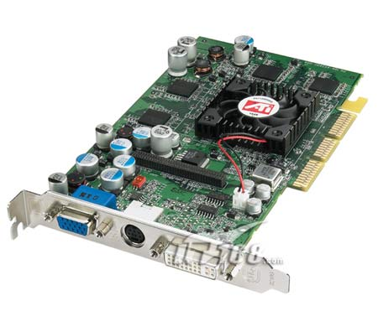
显卡
主要性能指标
  显示芯片类型 NVIDIA ATI
  显存大小 32MB 64MB 128MB

Slide 31
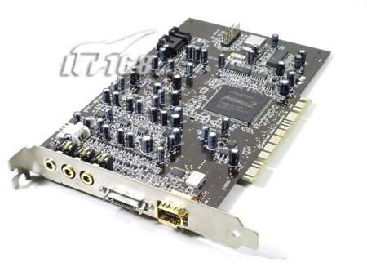
声卡
主要性能指标
  支持的声道数
  音效芯片

Slide 32
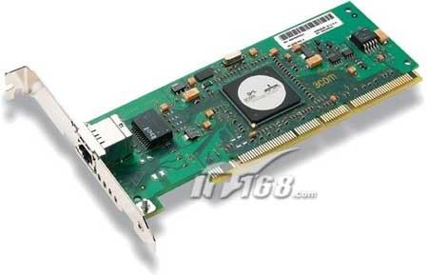
网卡
主要性能指标
  传输速率（Mbps）：10M 100M 10/100M 1000M

Slide 33
鼠标
鼠标的外形非常像一只老鼠，所以取名鼠标，在Windows及网络中使用频率相当高，可以代替键盘的大部分功能。
鼠标分为机械式、光学式和光学机械式三种
鼠标的操作可分为左击、右击、双击及拖动

Slide 34
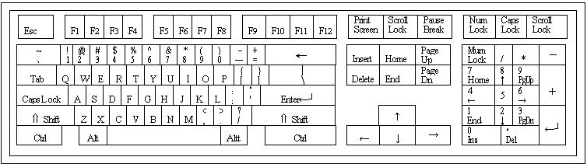
键盘
主键盘区
功能键区
编辑键区
指示灯区
小键盘区

Slide 35
电源和机箱
电源
  功率 250w 300w 420w
机箱

Slide 36
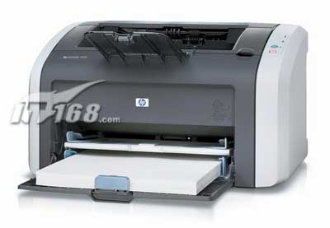
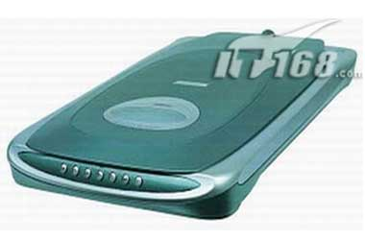
其他外界设备

Slide 37
打印机
打印机也是计算机中最常用的输出设备。按输出方式可分为击打式和非击打式
  击打式以针式打印机为主要代表
  非击打式以激光打印机和喷墨打印机为主流。

Slide 38
扫描仪
扫描仪是计算机输入图片使用的主要设备，它内部有一套光电转换系统，可以把各种图片信息转换成计算机图像数据，并传送给计算机，再由计算机进行图像处理、编辑、存储、打印输出或传送给其他设备。
按色彩来分，扫描仪分成单色和彩色两种
扫描仪的主要技术指标
  分辨率
  灰度层次
  扫描速度

Slide 39
计算机软件
软件是微机的灵魂。没有安装软件的微机称为“裸机”，无法完成任何工作。
  系统软件
  应用软件

Slide 40
系统软件
系统软件用来管理和控制计算机的各种操作，
是计算机的基础软件。
操作系统软件
  Dos、Windows、Linux、Unix、OS/2
各种程序设计语言
  机器语言
  汇编语言
  高级语言

Slide 41
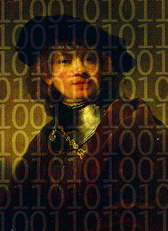

机器语言
用二进制代码编程序
CPU能直接识别
特点：
  运行速度快
  含义不明显
  通用性差
01010101

Slide 42

汇编语言
用符号代替二进制数
需要翻译成机器语言表示的目标程序才能被执行
ADD A，#3
翻译
00010011

Slide 43
高级语言
接近日常生活，有语法
转变为机器可识别的代码后才有用
常用高级语言
  BASIC及其变种
  C、FORTRAN、PASCAL
  C++、JAVA、C#等

Slide 44
编译和解释
用汇编语言和各种高级语言编写出来的程序称为源程序，将高级语言或汇编语言经编译后产生的机器语言程序称为目标程序。
编译程序
翻译程序
源程序
目标程序
执行
结果
源程序
执行
结果
编译
运行
解释并执行

Slide 45
系统软件
工具软件 如数据库管理系统
常用服务程序
驱动程序
  驱动程序是用来向操作系统提供一个访问、使用硬件设备的接口
驱动程序实际上是一段能让电脑与各种硬件设备通话的程序代码，通过它，操作系统才能控制电脑上的硬件设备。如果一个硬件只依赖操作系统而没有驱动程序的话，这个硬件就不能发挥其特有的功效。换言之，驱动程序是硬件和系统之间的一座桥梁，由它把硬件本身的功能告诉给系统，同时也将标准的操作系统指令转化成特殊的外设专用命令，从而保证硬件设备的正常工作。

Slide 46
应用程序
应用程序是用各种高级语言编写出来的具有特定功能的程序
办公自动化 Office 97, Office2000, Office XP, WPS2000
桌面印刷系统Adobe PageMaker, QuarkXPress,北大方正、华光
管理信息系统 SAP ,Oracle , 用友 ， 金碟
计算机辅助系统(CAD, CAM ,CAI等) AutoCAD , 开目CAD
图形图像处理系统 Adobe Photoshop ,Corel Draw ,3D Max
网络与通信 IE , NetAnts , FlahGet , MSN , QQ
多媒体 RealOne Player , 超级解霸 ，Macromedia Flash MX
其它工具软件 杀毒软件 Norton , 瑞星 ，金山毒霸

Slide 47
计算机系统的层次关系
内层是外层的支撑
应用程序
语言处理程序
操作系统
裸机

Slide 48
1.2 数制与编码
1.2.1 数制的概念
1.2.2 数制转换
1.2.3 ASCII码与汉字编码

Slide 49
数制的概念
数制有进位计数制和非进位计数制之分
由于二进制电路简单、可靠且具有很强的逻辑功能，因此数据在计算机中均以二进制表示，并用它们的组合表示不同类型的信息。

Slide 50
进位计数制
进位计数制的特点是表示数值大小的数码与它所在的位置相关
任何R进制的数必须符合三点
  基数为R，使用R个数码
  逢R进一
  第n 位上的数码对应的权为R^{n} ，第n位上数码代表的值=a_{n} X R^{n}
a₃
a₂
a₁
a₀
a₋₁
a₋₂
1
2
3
4
.
5
6
1234.56 十进制
3X10¹=30
5X10⁻¹=0.5

Slide 51
进位计数制
十进制 Decimal
  用十个不同的符号来表示：0、1、2、3、4、5、6、7、8、9
二进制 Binary
  二进制数只有两个代码 0 和 1，
十六进制 Hex
  十六进制数采用0~9和A、B、C、D、E、F六个英文字母一起构成十六个代码。
八进制 Octal Q
  用八个不同的符号来表示：0、1、2、3、4、5、6、7

Slide 52
数制转换
R进制转换为十进制
D=a_{n} x R^{n} +…+a₁ x R¹ +a₀ x R⁰ +a₋₁ x R⁻¹ +…+a_{m} x R^{m}
(10110.011)_{B}
= 1x2⁴+0x2³+1x2²+1x2¹+0x2⁰+0x2⁻¹ +1x2⁻²+1x2⁻³
=(22.375)_{D}
a₃
a₂
a₁
a₀
a₋₁
a₋₂
1
2
3
4
.
5
6

Slide 53
数制转换
十进制转换为R进制
  整数部分 除基数(R)取余
将十进制整数部分D除 以R，保存余数
商?=0
否
用商代替D
是
最后得到的余数作为最高位，最先得出的余数作为最低位，按此将各余数依次排列，得到的新数即为结果。

Slide 54
十进制转换为R进制
例：将(118)_{D}转换成二进制
2
118
2
59
………0
低位
2
29
………1
2
14
………1
2
7
………0
2
3
………1
2
1
………1
………1
高位
0
(118)_{D}=
1110110

Slide 55
十进制转换为R进制
小数部分 乘基数(R)取整
将十进制小数部分d乘以R，取整
小数部分?=0
或精度足够？
否
用商代替d
是
最先取整得到的整数作为最高位，最后取整得到的整数作为最低位，按此将各整数依次排列，得到的新数即为结果。

Slide 56
十进制转换为R进制
例：将(0.225)_{D}转换成二进制
2
0.125
0
0
高位
2
0
.250
2
0.500
0
2
0.000
1
低位
(0.225)_{D}=(0.001)₂

Slide 57
十进制转换为R进制
例：将0.33转换为二进制，精确到小数后4位
2
0.33
0
0
高位
2
0
.66
0
2
1
.32
1
2
0.64
0
2
0.28
1
低位
(0.33)_{D}=(0.0101)₂

Slide 58
二进制数与十六进制数的相互转换
二进制→ 十六进制
以四换一，即从最右侧开始，每四位二进制数划为一组，用一位十六进制数代替
十六进制→二进制
以一换四，每位十六进制数用四位二进制数来替换
0 | 1 | 2 | 3 | 4 | 5 | 6 | 7
0000 | 0001 | 0010 | 0011 | 0100 | 0101 | 0110 | 0111
8 | 9 | A | B | C | D | E | F
1000 | 1001 | 1010 | 1011 | 1100 | 1101 | 1110 | 1111

Slide 59
二进制数与十六进制数的相互转换
例：将二进制1001100011转换为十六进制
10
0110
0110
1011
1011
2
6
B

Slide 60
二进制数与十六进制数的相互转换
例：将十六进制4EC转换为二进制
4
E
C
E
C
0100
1110
1100
10011101100

Slide 61
1.2.3 ASCII码和汉字编码
数字化信息编码是把少量二进制符号（代码），根据一定规则组合起来，以表示大量复杂多样的信息的一种编码。一般来说，根据描述信息的不同可分为
  字符编码
  汉字编码

Slide 62
ASCII码
基本ASCII码 美国标准信息交换码
  可以表示128种字符
可显示字符 21H-7EH 控制字符 00H-20H 7fH
扩充ASCII码
  可以表示128种字符
字符根据其ASCII码值比较大小
  控制字符< 数字 < 大写字母 < 小写字母
0
D6
D5
D4
D3
D2
D1
D0
1
D6
D5
D4
D3
D2
D1
D0

Slide 63
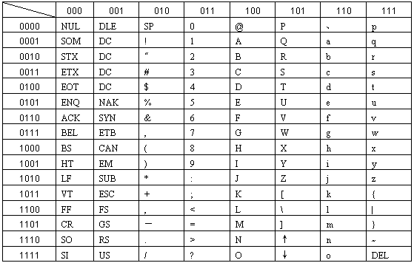
1000010
42H
基本ASCII码
21H
7EH

Slide 64
汉字编码
汉字输入编码
汉字交换码
汉字内码
汉字字形码
数字编码
字音编码
字形编码
交换码（国标码）
汉字内码
汉字字形码
显示汉字
打印汉字

Slide 65
汉字输入编码
编码形式 | 编码 依据 | 特点 | 应用
数字编码 | 数字 | 无重码、便于转化为内码、难记 | 电报码、区位码
字音编码 | 拼音 | 重码多 简单易学 | 全拼、双拼、微软拼音和智能ABC、紫光拼音等
字形编码 | 字形 | 重码少 有一定规则 | 表形码、五笔字型码、郑码
音形编码 | 拼音和字形 | 编码规则简化 重码少 | 全息码

Slide 66
汉字交换码和内码
在不同汉字信息处理系统间进行汉字交换时所使用的编码，也就是国标码
内码是为了使中文与西文共存而设计的
ASCII码
GB2312-80
GB内码
UCS ISO/IEC 10646
GB-13000 GBK
GBK内码
GB 18030

Slide 67
GB2312-80
6763个汉字和682个符号
区位码，用2字节表示一个汉字，首字节表示汉字所在的区(21H-7EH)，尾字节表示汉字在区中的位置(21H-7EH)
啊：16区第1位
0
0
1
1
0
0
0
0
0
0
1
0
0
0
0
1
区
位
区：16+32=48=30H=00110000
返回
位：1 + 32=34=21H=00100001

Slide 68
GB内码
为了与ASCII区别，将两字节的最高位都置为一，即在原2字节上各加上80H (10000000)
啊：16区第1位
GB2312-80 3021H
0
0
1
1
0
0
0
0
0
0
1
0
0
0
0
1
区30H
位21H
GB内码 B0A1
1
0
1
1
0
0
0
0
1
0
1
0
0
0
0
1
区B0H
位A1H
返回
30H+80H=B0 21H+80H=A1

Slide 69
UCS
通用多八位编码字符集，是为了统一表示世界各国文字
x
x
x
x
x
x
x
x
x
x
x
x
x
x
x
组
平面
x
x
x
x
x
x
x
x
x
x
x
x
x
x
x
x
行
字符
返回

Slide 70
GBK内码
首字节高位置1，尾字节可为0或1
GBK内码兼容GB内码
与GB内码兼容
1
x
x
x
x
x
x
x
1
x
x
x
x
x
x
x
1
x
x
x
x
x
x
x
0
x
x
x
x
x
x
x
返回

Slide 71
GB18030
27484个汉字
用2字节或4字节表示汉字，与UCS、Unicode一致，因此在使用GB18030时，内码与标准码是一致的
返回

Slide 72
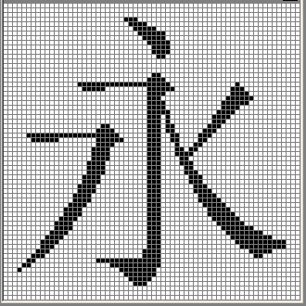
汉字字形码
一般用点阵来表示每个汉字,每个点对应一个位
16x16 24x24 32x32 48x48
存储一个字的空间(字节)
48x48 / 8= 288 字节

Slide 73
1.3 信息安全、病毒防治和版权
信息安全概述
计算机病毒
版权

Slide 74
信息安全概述
信息安全技术是为保证信息安全，防止计算机的数据库、数据文件及一切数据信息遭到破坏、修改、泄漏、遗失和窃取而采用的一切技术、方法和措施
常用的信息安全技术
  计算机病毒防治技术
  数据和加密技术
  用户身份识别技术
  建立备份、系统恢复等技术

Slide 75
计算机病毒
病毒本身是一段程序，它的自我复制、自动传播、破坏都是通过运行这段程序来实现的，得不到运行的病毒程序是不起作用的
病毒程序不会象一般程序那样光明正大地保存，而是安插寄生在其它有用程序中，借其它程序运行的机会得到运行，起到传染、破坏作用，因此判断一项操作是否会传染病毒最根本的依据就是看该操作是否会引起病毒程序的执行

Slide 76
病毒的特点
隐蔽性
传染性
破坏性
潜伏性
触发性
针对性
发作条件
感染计算机
潜伏
繁殖
触发
表现

Slide 77
病毒的分类
按病毒的寄生位置划分
  引导型病毒
  病毒程序寄生在主引导程序或引导程序中，机器从病毒所在的盘启动，就会使病毒程序得到执行
  文件型病毒
  非文本文件，文件中以一定的格式存放着可直接被CPU执行的机器码
  复合型病毒

Slide 78
病毒的传播途径
传播的媒介
  存储介质
  网络
传播的方式
  复制
  运行程序

Slide 79
计算机病毒的预防
尽量少用盗版光盘、来历不明的软盘和U盘等其它存储介质
安装防毒软件和防火墙，并要及时升级
将无毒盘用于其他计算机时，要注意打开写保护
为计算机安装专门用于杀毒、防毒的硬件
不要轻易打开陌生邮件，尤其是附件
对Windows系统来说，要关注微软网站，及时给系统打补丁
平时多注意计算机的运行状况，发现异常后要采取相应的措施
做好备份——最后一道防线

Slide 80
病毒的检测与消除
计算机启动速度很慢。
内存无原因丢失。
经常无故死机。
磁盘文件无原因变长。
磁盘读写的时间变长。
出现莫名其妙的信息。
程序运行出现不合理的结果。

Slide 81
病毒的清除
对病毒的清除一般使用杀毒软件来进行。杀毒软件的作用原理与病毒的作用原理正好相反，可以同时清除几百种病毒，且对计算机中的数据没有影响。
常见的杀病毒软件有KV3000、KILL、瑞星、金山毒霸等

Slide 82
作业
第一章习题，下次上课检查
预习《操作与案例》中2.1、2.2的案例三，下周上机练习

